Slide 1
Avances de producción
LG INNOTEK · LÍNEA 2
Del 26 de septiembre al 20 de octubre de 2026
Datos reales del tablero de la máquina · Guillermo Carrillo
Notes:
Presentación para el equipo de producción. Todos los números salen del tablero de la Top Unloader de la línea 2, la última máquina: cuenta cada pieza que sale de la línea.

Slide 2
Lo más importante
+15 %
11,136
piezas por día completo: 10,460 contra 9,090 a inicio de octubre
piezas en el mejor día del periodo (13 de octubre)
517
−50 %
piezas en la mejor hora (13 de octubre, 21:00)
paros de más de 5 minutos: de 12.7 a 6.3 por día
Comparación de días completos: 13-20 oct (versiones 2.1) contra 6-11 oct · Fuente: tablero de la Top Unloader, línea 2
Notes:
Cuatro números para recordar. La línea saca 15 % más piezas en un día completo que a inicio de octubre, tuvo su mejor día y su mejor hora del periodo con las versiones 2.1, y los paros de más de 5 minutos bajaron a la mitad. Contra fines de septiembre, la mejora por día es de 7.6 %.

Slide 3
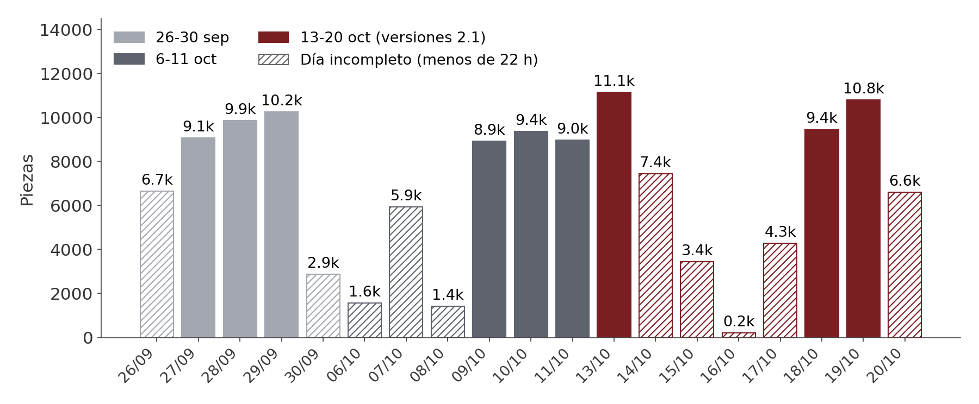
El mejor día: 11,136 piezas el 13 de octubre
Barras rayadas: días con menos de 22 horas de producción, no se usan para comparar · Fuente: tablero de la Top Unloader, línea 2
Notes:
Cada barra es un día. Las rellenas son días completos; las rayadas son días con menos de 22 horas de producción. El 13 de octubre fue el mejor día, con producción las 24 horas, y el 19 de octubre le siguió con 10,797. Del 14 al 17 de octubre hubo días incompletos con paros largos; el 15 se estuvo trabajando en el programa del robot de la Unloader. No hay archivos del 1 al 5 ni del 12 de octubre.

Slide 4
Tres periodos, comparados con días completos
Indicador por día completo | 26-30 sep | 6-11 oct | 13-20 oct
Piezas por día | 9,725 | 9,090 | 10,460
Piezas por hora sin paros | 430 | 414 | 444
Mejor hora | 499 | 490 | 517
Horas de 480 piezas o más | 4.7 | 1.3 | 7.3
Paros de más de 5 minutos | 11.3 | 12.7 | 6.3
Tiempo perdido en esos paros | 3.1 h | 3.5 h | 1.7 h
Tiempo normal entre pallets | 86 s | 90 s | 86 s
Días completos: 27-29 sep · 9-11 oct · 13, 18 y 19 oct (22 horas o más con producción) · Fuente: tablero de la Top Unloader, línea 2
Notes:
Para comparar parejo se usan solo los días completos de cada periodo: 27, 28 y 29 de septiembre; 9, 10 y 11 de octubre; 13, 18 y 19 de octubre. Piezas por hora sin paros es el promedio de las horas en que la línea no tuvo un paro grande. Un paro de más de 5 minutos es cuando pasan más de 5 minutos entre un pallet y el siguiente, por cualquier causa: alarma, falta de material, cambio de modelo o descanso. Inicio de octubre fue el punto bajo; con las versiones 2.1 se recuperó y superó a septiembre.

Slide 5
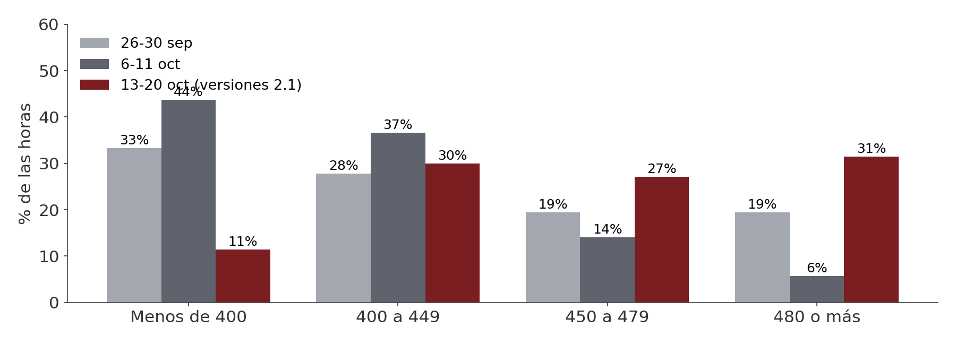
Más horas buenas, menos horas flojas
31 %
de las horas ya sacan 480 piezas o más. A inicio de octubre era el 6 %.
Las horas de menos de 400 bajaron del 44 % al 11 %.
Horas de los días completos de cada periodo · Fuente: tablero de la Top Unloader, línea 2
Notes:
Cada barra dice qué parte de las horas cayó en cada rango. Con las versiones 2.1 la mayoría de las horas queda arriba de 450 piezas. Ya no es una hora récord aislada: el ritmo es más parejo durante todo el día.

Slide 6
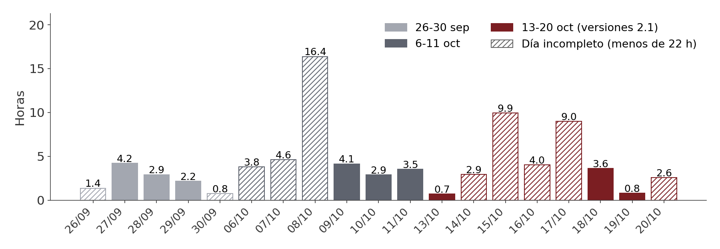
La mitad de tiempo perdido en paros
Días completos: de 3.5 horas perdidas por día a inicio de octubre a 1.7 horas con las 2.1. El 13 y el 19 de octubre, menos de 1 hora.
Paro: más de 5 minutos entre un pallet y el siguiente, por cualquier causa · Fuente: tablero de la Top Unloader, línea 2
Notes:
Cada barra son las horas del día en que pasaron más de 5 minutos sin terminar un pallet. Incluye cualquier causa: alarmas, falta de material, cambios de modelo o descansos. Los días rayados con mucho tiempo perdido (8, 15 y 17 de octubre) fueron días incompletos con paros largos. La alarma que más se repite es la 1206, la corrección de la cámara fuera de rango: subió a inicio de octubre y bajó con las 2.1, pero sigue siendo la principal.

Slide 7
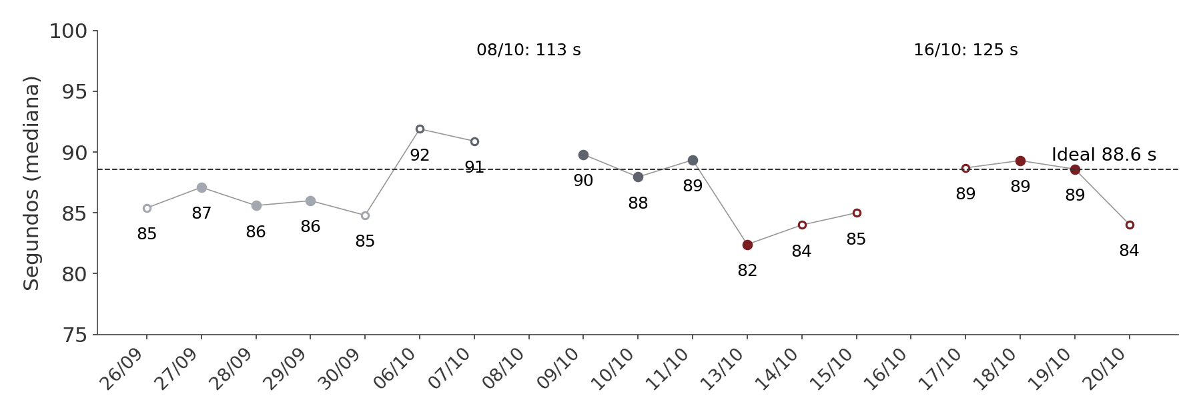
Se ganó tiempo sin forzar la máquina
El tiempo normal entre pallets sigue en unos 86 segundos, en el ideal de 88.6. La ganancia vino de perder menos tiempo.
Cada punto: el tiempo normal del día, sin contar los paros · Fuente: tablero de la Top Unloader, línea 2
Notes:
Este es el mensaje principal: no se aceleró la máquina a la fuerza. El tiempo normal entre pallets se mantiene cerca del ideal de 88.6 segundos; a inicio de octubre iba un poco más lento, entre 88 y 92 segundos, y el 13 de octubre tuvo el mejor ritmo, 82 segundos. Lo que cambió es que se pierde menos tiempo entre pallets.

Slide 8
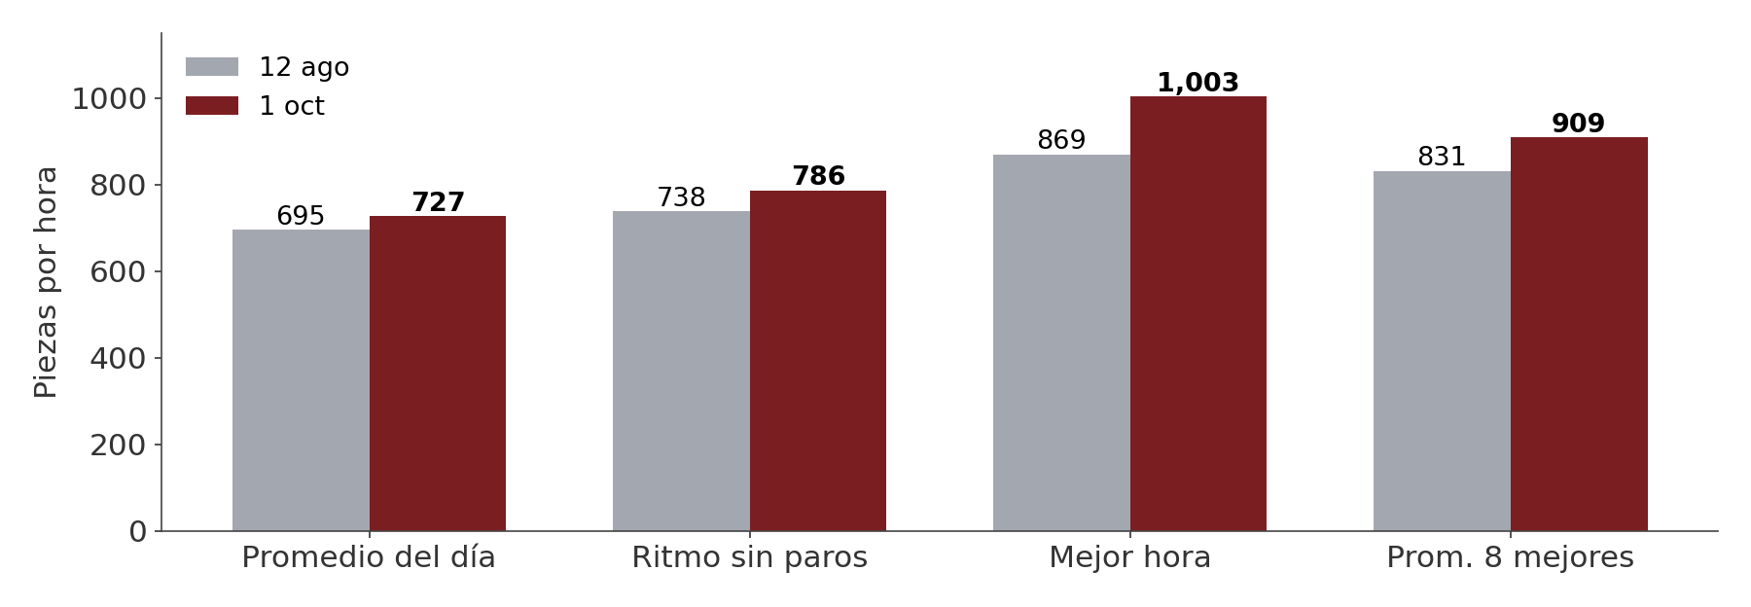
Línea 1: agosto contra octubre
+6.4 %
1,003
+4.6 %
piezas por hora sin paros (738 a 786)
piezas en la mejor hora (antes 869)
piezas en el día (16,678 a 17,449)
12 de agosto contra 1 de octubre de 2026 · Salida de las Top Unloader #01 y #02 · Fuente: reportes de producción por hora
Notes:
Comparación que ya estaba en el documento de actualizaciones, con los reportes de producción por hora de las dos Top Unloader de la línea 1. La línea corre más rápido cuando trabaja: más 6.4 % sin paros y una mejor hora de 1,003 piezas, con 5 horas arriba de 900 cuando en agosto no hubo ninguna. El total del día subió menos, 4.6 %, porque ese día los paros costaron más, casi todos en la Unloader número 2. En octubre faltaban dos horas que se rellenaron con el promedio del día; el ritmo sin paros y la mejor hora no dependen de ellas.

Slide 9
Lo que se puso en las máquinas
Tablero de producción
Versiones de velocidad 2.1
Reinicio rápido
Ritmo, paros y alarmas a la vista en la máquina. De ahí salen estos datos.
Menos esperas entre pasos y comunicación más rápida con el robot.
Después de un paro, la máquina sigue con el pallet que tenía, sin quitar piezas a mano.
Rechazos del MES sin congelar
Botones de pallet
Avisos más claros
Entrada y salida del pallet desde la pantalla principal, sin entrar a menús.
Las ventanas dicen el lugar, la pieza y el motivo, para resolver más rápido.
La pieza que el MES rechaza se va sola al NG y la máquina sigue trabajando.
Detalle de cada cambio en el documento de actualizaciones de la línea 2
Notes:
Estos son los cambios que más pesan para producción, sin entrar en lo técnico. El tablero permite ver el ritmo, los paros y las alarmas en la propia máquina. Las versiones 2.1 quitan esperas y hacen más rápida la comunicación con el robot. El reinicio rápido evita quitar y regresar piezas a mano después de un paro. Los rechazos del MES ya no congelan la máquina: la pieza se va al NG. Los botones de pallet ahorran pasos al operador, y los avisos dicen dónde está el problema.

Slide 10
Lo que sigue: atacar los paros
1
Alarma de la cámara (1206). Es la que más se repite. Ya está lista una versión que toma varias fotos antes de alarmar; falta probarla en línea.
2
El robot que no contesta (1635). Subió un poco con las 2.1; es la siguiente a revisar.
3
Seguir midiendo. Tres días completos por periodo es poco: repetir esta comparación en las próximas semanas.
Los datos son de la última máquina de la línea: un paro en otra máquina también se ve aquí como tiempo perdido
Notes:
La velocidad base ya está cerca del ideal, así que la siguiente forma de ganar piezas es parar menos. Las dos alarmas que más se repiten son la de la cámara y la del robot que no contesta. Y para confirmar la tendencia hay que seguir midiendo: son pocos días por periodo, e influyen el modelo, el material, la gente y los paros de cada día.

